Slide 1
Inferencia Bayesiana
Modelos Bayesianos con aplicaciones ecológicas
Dr. Cole Monnahan
University of Concepción, Chile
Enero, 2018

Slide 2
Recap
For continuous probability distributions we must integrate to get probabilities
Analytical integration is typically too difficult
Generating samples (Monte Carlo) is a flexible way to approximate probabilities
But only works with known distributions
In Bayesian inference we have to integrate complex probability distributions

Slide 3
Bayes rule
Let θ be parameters and y the data (both random variables)
Then P(θ,y)=P(θ)P(y|θ)
And P(θ|y)=P(θ,y)/P(y)
Combining these…
Posterior = (constant)(prior)(likelihood)

Slide 4
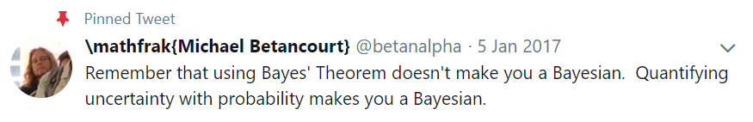
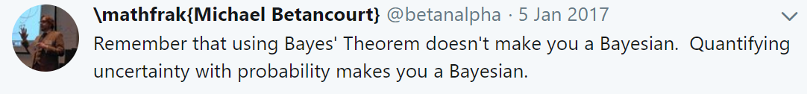
Conceptos importantes
La inferencia bayesiana es un paradigma diferente que la frecuentista
Las probabilidades son grados de creencia
La incertidumbre se cuantifica mediante probabilidades
El cálculo de las probabilidades requiere integración

Slide 5
Resumen de las diferencias los paradigmas de inferencia.
 | Frequentist | Bayesiana
Que es estimado? | P(Y|H) Datos dado el hipótesis | P(H|Y) Hipótesis dado los datos
La definición de probabilidad | frecuencias (infinitas) relativas de eventos | Grado de creencia
Fuentes de la información | Solo los datos | Los datos y información a priori
La definición de los parámetros | Estimaciones de cantidades “verdaderas” | Variables aleatorias estadísticas
Método de inferencia | Máximo verosimilitud | Integración (de posteriori)
Ellison 2004

Slide 6
Bayes rule components
P(θ)=“Prior”: prior knowledge of system, from expert belief or previous studies [la incertidumbre antes de experimento o conocimiento de un experto]
P(y|θ)=“Likelihood”: probability of data given parameters (same as frequentist inference) [la verosimilitud – lo mismo como clásica]
P(y) = probability of data. Can rarely calculate this but it is a constant [una constante que no se puede calcular]

Slide 7
Las ventajas de inferencia bayesiana
Hay respuestas intuitivas: los parámetros son distribuciones probabilidades.
Poder formalmente incorporar conocimiento antes del experimento
Las suposiciones asintóticas no son necesarios
La estimación de los modelos jerárquicos es natural y fácil
Análisis de decisión: Poder calcular probabilidades de las consecuencias de varias acciones. (Punt and Hilborn 1997)

Slide 8
Desventajas
Toma mas tiempo estimar los modelos.
En general, la especificación de los priors
Poder ser sensitivo para la transformación de los parámetros. (Thorson and Cope 2017, Maunder 2003)
Poder ser difícil determinar apropiados “priors”
P.ej., no hay “uninformative priors”

Slide 9
Ejemplo I
Suponga que usamos un solo dato (y) de una distribución normal donde la media (θ) no es conocida pero la varianza sí: p(y|θ)~N(θ,σ). La prior=p(θ)~N(μ₀,τ ₀)
Section 2.6, Gelman et al. 2014

Slide 10
Ejemplo I
Supone solo un dato (y) de una distribución normal donde la media (θ) no es conocido pero la varianza sí: p(y|θ)~N(θ,σ). La prior=p(θ)~N(μ₀,τ ₀)
Qué representa esta ecuación?
Una distribución normal! N(μ₁,τ ₁)
La media de la distribución posterior “es el promedio ponderado de la media de la distribución a priori y el dato”
[mostrar en la computadora]
Section 2.6, Gelman et al. 2014

Slide 11


Probabilities vs likelihoods
The difference can be confusing
$$N(μ=?,σ=?)$$
$$N(μ=2,σ=1)$$
Model
Likelihood
Probability
Data
$$x=\{2.1,3.9,−1.2\}$$
$$x=\{??\}$$

Slide 12
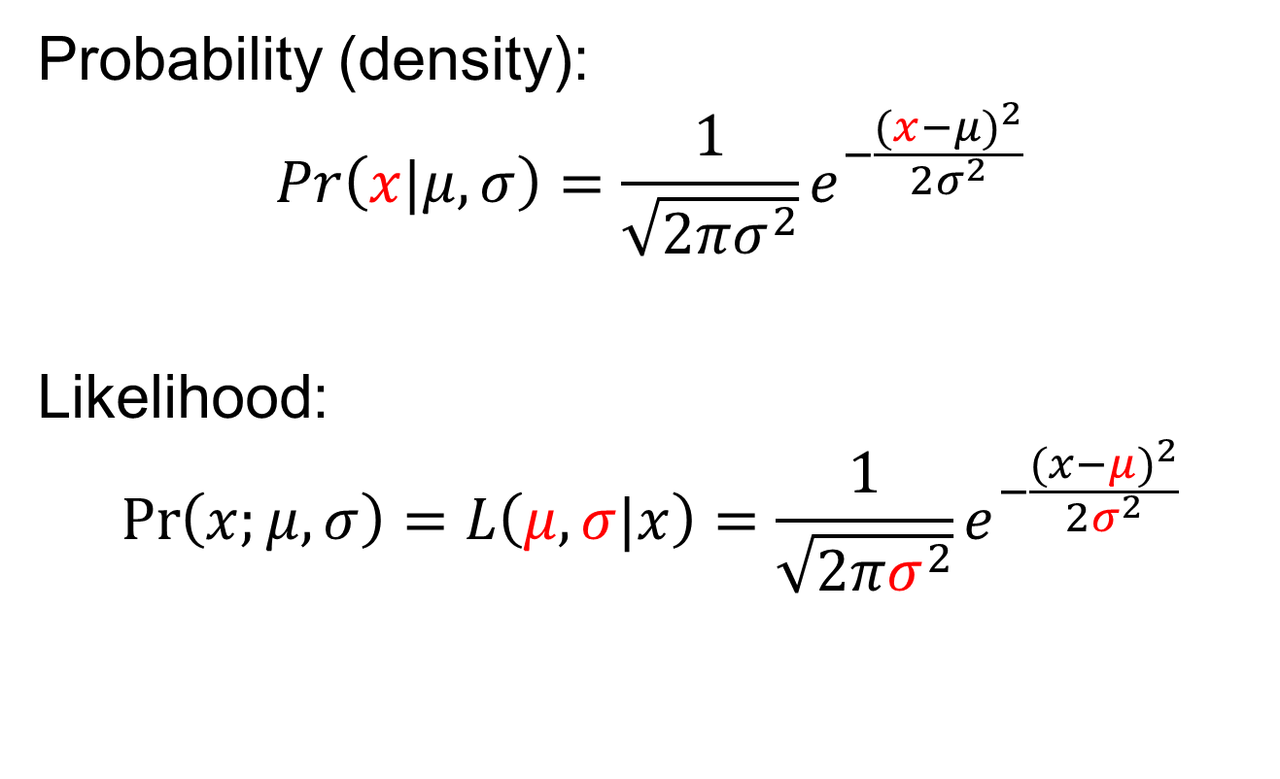
Example: Normal likelihood
Probability (density):
$$Pr\left(x|μ,σ\right)=\frac{1}{\sqrt{2πσ^{2}}}e^{−\frac{{(x−μ)}^{2}}{2σ^{2}}}$$
Likelihood:
$$\operatorname{Pr}\left(x;μ,σ\right)=L\left(μ,σ|x\right)=\frac{1}{\sqrt{2πσ^{2}}}e^{−\frac{{(x−μ)}^{2}}{2σ^{2}}}$$
But calculated the same in R!
dnorm(x=2, mean=3, sd=1)

Slide 13
Exercise
Calculate likelihood of x=5 | Z of mu=0 to 6 and plot it
Repeat but with x={5,4,7}
Plot Poisson likelihood for the last x and for lambda=0 to 15
What does x represent?

Slide 14
Conjugacy
Normal prior + normal likelihood = normal posterior
This is an example of “conjugacy” or “conjugate prior” (see here)
Inference (i.e., integration) is easy: qnorm
Real models typically don’t have analytical form, so we need a new way to integrate
We need numerical integration!

Slide 15
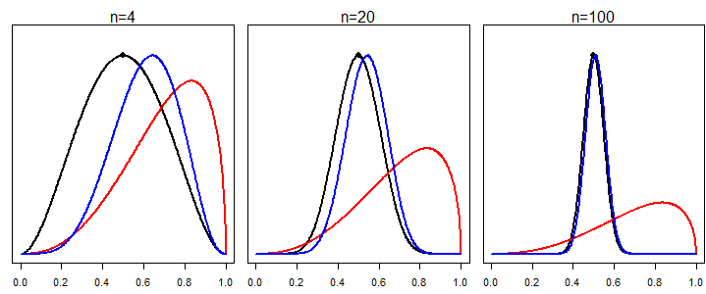
Ejemplo II
Posterior Beta-binomial=beta prior + binomial likelihood
Supongamos que la mitad de los animales marcados mueren
Qué pasa al aumentar los datos sin cambiar la prior?

Slide 16
References
Gelman, A., J. B. Carlin, H. S. Stern, and D. B. Rubin. 2014. Bayesian data analysis. Taylor & Francis.
Punt, A. E. and R. Hilborn. 1997. Fisheries stock assessment and decision analysis: The Bayesian approach. Reviews in Fish Biology and Fisheries 7:35-63.
Ellison, A. M. 2004. Bayesian inference in ecology. Ecology Letters 7:509-520.
Monnahan, C. C., J. T. Thorson, and T. A. Branch. 2017. Faster estimation of Bayesian models in ecology using Hamiltonian Monte Carlo. Methods in Ecology and Evolution 8:339-348.
Thorson, J. T. and J. M. Cope. 2017. Uniform, uninformed or misinformed?: The lingering challenge of minimally informative priors in data-limited Bayesian stock assessments. Fisheries Research 194:164-172.
Maunder, M. 2003. Paradigm shifts in fisheries stock assessment: from integrated analysis to Bayesian analysis and back again. Natural Resource Modeling 16:465-475.

Slide 17
Controversy
There is a debate amongst statisticians going back decades
Philosophical differences
Objections to “subjective” prior choices vs “objective” frequentist inference
But recently lessened and widely seen that “prior distributions are not necessarily any more subjective than other aspects of a statistical model” (Gelman and Hennig 2017)
We will ignore this and focus on applications

Slide 18
The prior distribution
Controversy

Slide 19
Conjugate examples
Normal normal
Beta binomial
Gamma poisson
[show graph]

Slide 20
Review of key concepts
To

Slide 21
Método 3: Markov chain Monte Carlo
La idea principal es generar muestras aleatorias correlacionadas y calcular porcentajes para aproximar probabilidades
Usamos cadenas de Márkov (Markov chains)
Es un tipo especial de proceso estocástico en que cada evento depende solamente del evento inmediatamente anterior
…… Qué??

Slide 22
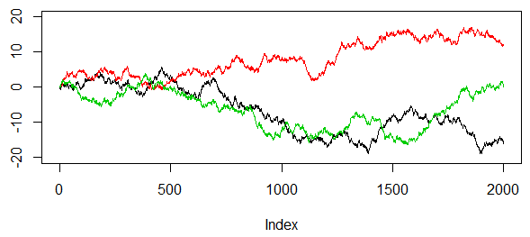
Un ejemplo de cadena de Márkov simple
mc <- function(Niter){
x <- rep(NA,Niter)
x[1] <- 0
for(i in 2:Niter){
x[i] <- x[i-1]+runif(1,-.5,.5)
}
return(x)
}
Estado inicial
Este estado depende solamente del evento anterior
“Random walk” comportamiento

Slide 23
Una cadena de Márkov especial
mcmc <- function(Niter, f, x0=0, U=1){
x <- rep(NA,Niter)
x[1] <- x0
for(i in 2:Niter){
new <- x[i-1]+runif(1,-U,U)
if( f(new)/f(x[i-1]) > runif(1)){
## Update or "accept" this new point
x[i] <- new
} else {
## Stay at previous point
x[i] <- x[i-1]
}
}
return(x)
}
Estado inicial
El próximo estado depende solamente del evento anterior
Aceptar el estado nuevo depende de una condición aleatoria
f es la función de la probabilidad
f <- function(x) dnorm(x,0,1)

Slide 24
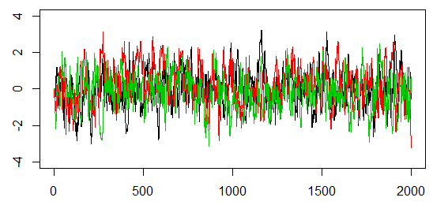
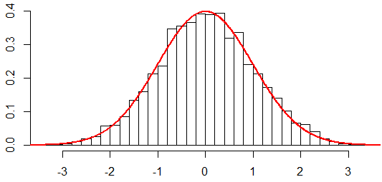
Una cadena Márkov especial
Comportamiento diferente que anterior
Cual es la distribución de las muestras aleatorias?
N(0,1)… es f!!

Slide 25
Una cadena Márkov especial
Notar que en la ecuación
c*f(new)/c*f(x[i-1])
… la constante (c) se cancelaría
Significa que no es necesario conocer la constante para usar este método.
Por eso podemos usarlo para aproximar las distribuciones a posteriori
Este algoritmo se llama Metropolis-Hastings
[Demonstrar con el ejemplo anterior]
Metropolis et al. 1953

Slide 26
Markov chain Monte Carlo
Hay muchos tipos de cadenas de Márkov Monte Carlo:
Metropolis-Hastings, Gibbs, Hamiltonian, slice sampling, etc.
La idea es la misma: usamos muestras para estimar probabilidades
MCMC es lento, y hay algunas dificultades
Las discutiremos la próxima semana
Pero MCMC es flexible y por eso es usado ampliamente en estadística bayesiana

Slide 27
Su tarea por la próxima semana
Leer Meyer and Millar (1999)
Solo las secciones:
“Bayesian nonlinear state-space model”
Discussion + Fig. 2
Una compresión profunda no es necesario
Meyer, R. and R. B. Millar. 1999. BUGS in Bayesian stock assessments. Canadian Journal of Fisheries and Aquatic Sciences 56:1078-1087.

Slide 28
References
Gelman, A., J. B. Carlin, H. S. Stern, and D. B. Rubin. 2014. Bayesian data analysis. Taylor & Francis.
Metropolis, N., A. W. Rosenbluth, M. N. Rosenbluth, A. H. Teller, and E. Teller. 1953. Equation of state calculations by fast computing machines. Journal of Chemical Physics 21:1087-1092.

Slide 29
MCMC convergencia
Stats reading group on Bayesian inference
4 Abril 2018
University of Concepción, Chile
Cole Monnahan

Slide 30
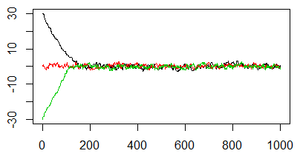
Periodo burn-in o warmup
Qué pasa si usamos inicializaciones muy amplias?
Burn-in period
Sampling period

Slide 31
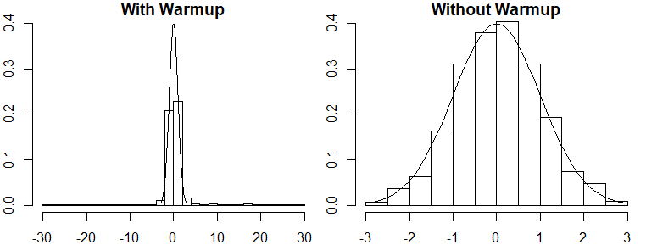
Periodo burn-in o warmup
Podemos usar las muestras del periodo ‘burn-in’?

Slide 32
Periodo burn-in o warmup
MCMC convergencia es cuando las cadenas son indistinguible
Tenemos que quitar las muestras antes de convergencia, porque no son de la distribución a posteriori.
Cómo conocimos si las cadenas no han convergido?
Chequeamos con estadísticas como “Rhat” y otras
Plummer et al 2006; Gelman et al 2014

Slide 33
La calibración (tuning)
Tuvimos el variable “U” en el algoritmo: new <- x[i-1]+runif(1,-U,U)
Cuál es el efecto con diferente valores?
[Mostrar en R]
Durante el periodo burn-in, el algoritmo se afina
Por eso debemos usar un periodo suficientemente largo para afinar

Slide 34
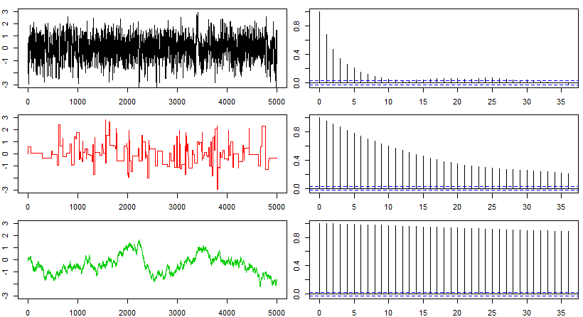
La afinación (tuning)
Trace
Autocorrelation
Effective N=790
Effective N=124
Effective N=8

Slide 35
Thinning
Muestras efectivas (n_eff/ESS o effective samples) son menos que N, y se disminuye como autocorrelación se aumenta.
Si una cadena tiene mucha autocorrelación, tenemos que generar muchas muestras para tener suficiente muestras efectivas.
En algunos casos, quitamos algunas muestras para no tener demasiado
Pero perdimos información siempre cuando hacemos “thinning”
Link and Eaton (2012)

Slide 36
Convergencia
Si usas muestras antes de convergencia de las cadenas, vas a obtener la respuesta incorrecta!
Es tu responsabilidad asegurar que no hay evidencia que las cadenas no han convergido.
Por lo menos chequeas Rhat y ESS
Se recomienda usar inicializaciones muy amplias

Slide 37
References
Gelman, A., J. B. Carlin, H. S. Stern, and D. B. Rubin. 2014. Bayesian data analysis. Taylor & Francis.
Plummer, M., N. Best, K. Cowles, and K. Vines. 2006. CODA: Convergence Diagnostics and Out Analysis for MCMC. R News 6:7-11.
Link, W. A. and M. J. Eaton. 2012. On thinning of chains in MCMC. Methods in Ecology and Evolution 3:112-115.

Slide 38
Questions?

